Slide 1
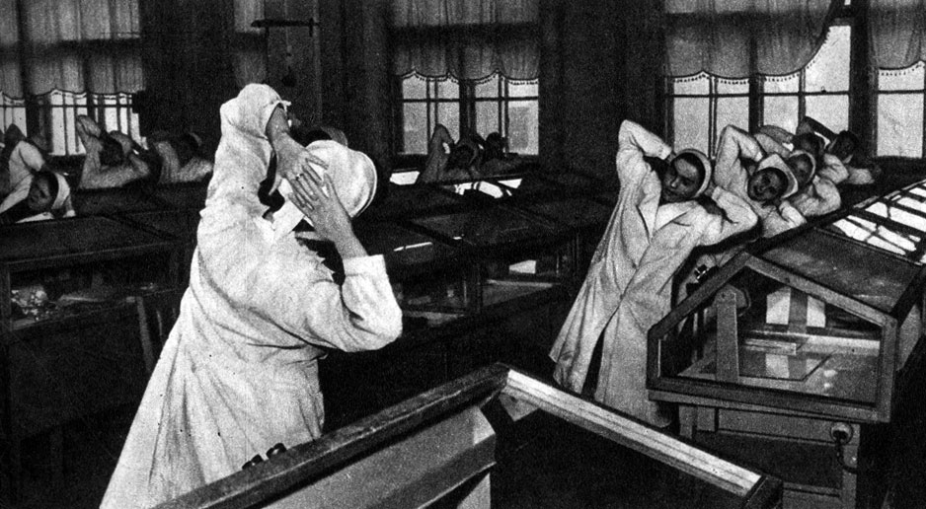
Производственная гимнастика со взрослым населением Республики Беларусь

Slide 2
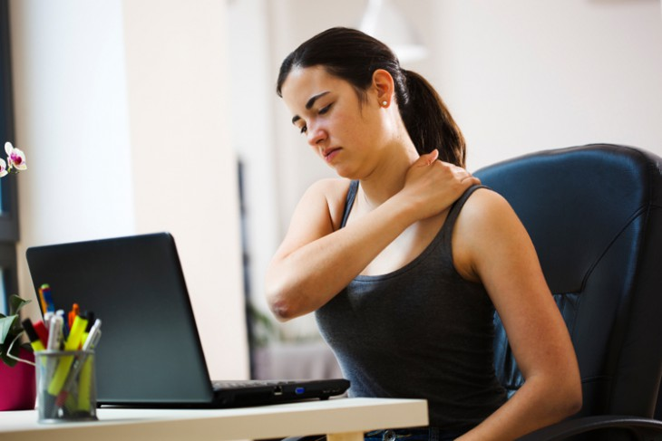
Профессии, деятельность которых связана с низкой двигательной активностью, требуют правильной организации труда и условий, в которых они выполняются.
Важный фактор эффективности труда – соблюдение распорядка дня. Это – четкое распределение работы, отдыха, питания, сна в сочетании с оптимальной физической нагрузкой.

Slide 3
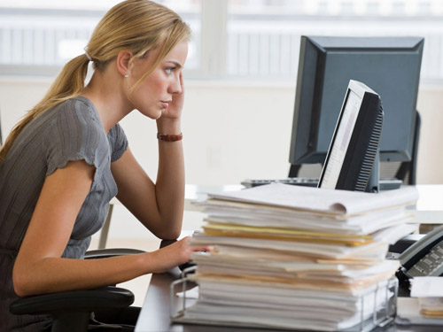
Общеизвестно, что полноценно использовать профессиональные знания, умения и навыки возможно только при хорошем состоянии здоровья и высокой работоспособности.
Возникновение различных отклонений в состоянии здоровья человека на почве гиподинамии, бесспорно, является следствием упущенных возможностей профилактики средствами физической культуры.

Slide 4
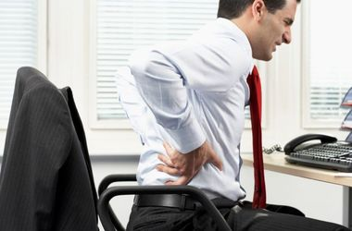
Для сохранения и укрепления здоровья, предупреждения заболеваний необходимо сознательное отношение к режиму трудовой деятельности.
Использование с этой целью рекомендаций профилактической медицины будет способствовать сохранению здоровья и поддержанию высокой производительности творческого труда.

Slide 5
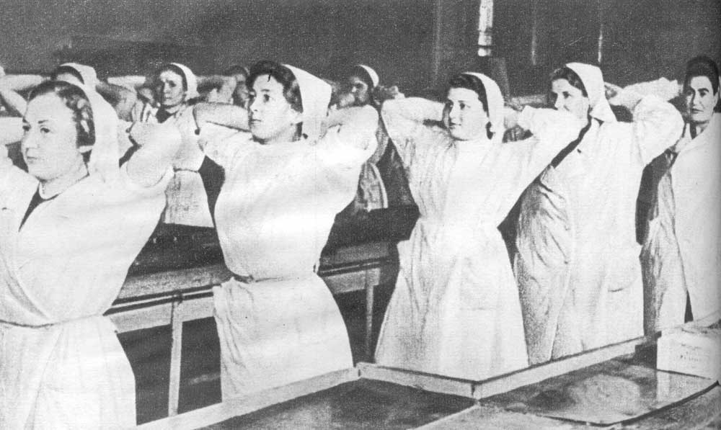
Производственная гимнастика как элемент научной организации труда должна массово и прочно войти в режим трудового дня. Ей отводится роль профилактического средства поддержания высокой работоспособности на протяжении рабочего дня.

Slide 6
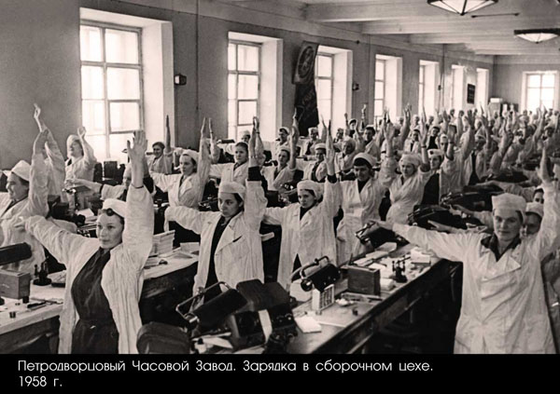
Производственная гимнастика — набор элементарных физических упражнений, которые выполняются сотрудниками организации на рабочем месте и включаются в режим рабочего дня с целью повышения работоспособности, укрепления здоровья и предупреждения утомления сотрудников.

Slide 7
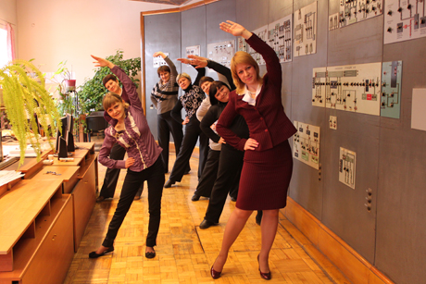
Комплекс упражнений для производственной гимнастики составляется с учётом особенностей трудового процесса

Slide 8
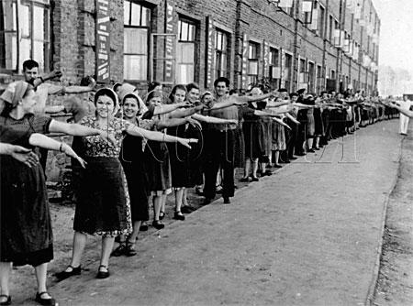
Многочисленные исследования свидетельствуют о положительном влиянии занятий физическими упражнениями на организм, занятых в различных областях трудовой деятельности.
Характер применения упражнений будет зависеть от особенностей и условий труда. Различают упражнения динамические и статистические

Slide 9
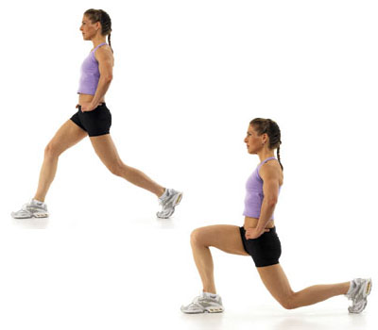
Динамические упражнения – это круговые движения, взмахи, наклоны, выпады, приседания, прыжки и т.д.
Тренирующий и физиологический эффект от
их применения зависит от дозировки.

Slide 10
Статические упражнения используются более ограниченно. Эти упражнения применяются в таких условиях, когда затруднено выполнение динамических упражнений. Их можно выполнять на рабочих местах путем напряжения отдельных групп мышц с последующим их расслаблением.
Напряжение следует удерживать от 5 до 8 секунд, расслабление -10-12 секунд. Повторять 6-8 раз.

Slide 11
В повседневной жизни для сохранения хорошей осанки, выполнения различных трудовых процессов наибольшая подвижность должна быть в позвоночнике и плечевых суставах.
С помощью физических упражнений можно повысить функциональную способность мышц, оказать укрепляющее воздействие на мышечно-связочный
аппарат, устранить нарушения мышечного баланса между сгибателями и разгибателями туловища, улучшить осанку и увеличить подвижность в суставах.
В основе проведения той или иной формы производственной гимнастики должны соблюдаться строгая систематичность и правильная дозировка

Slide 12
Производственной гимнастике отводится роль профилактического средства поддержания работоспособности на протяжении рабочего дня.
Применяются следующие ее формы:
физкультурная
пауза (ФП)
вводная
гимнастика (ВГ)
физкультурная
минутка (ФМ)

Slide 13
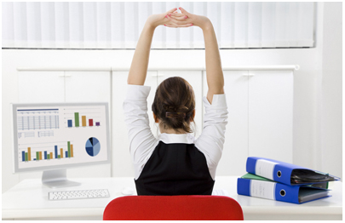
В середине и в конце рабочего дня применение комплексов физических упражнений физкультурной паузы и физкультурной минуты направлено на ускорение и углубление отдыха во время регламентированных перерывов.

Slide 14
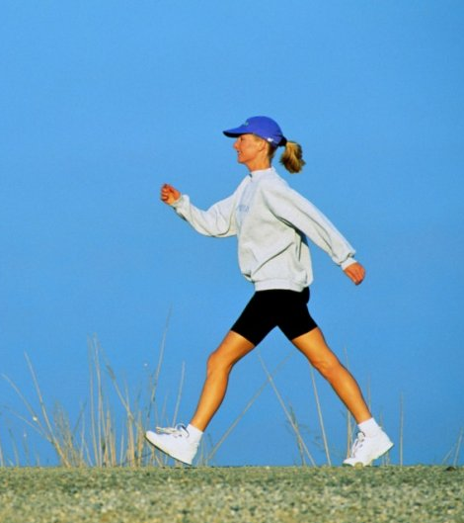
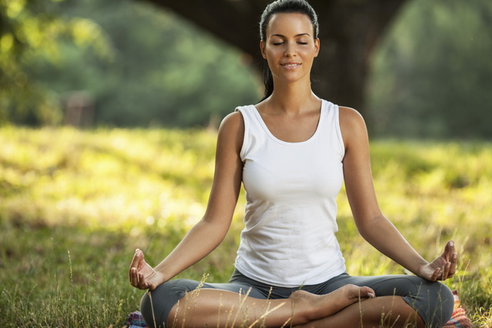
В комплекс вводной гимнастики обычно включают следующие компоненты:
-Упражнения на поддерживание с глубоким дыханием;
- Ходьба;

Slide 15
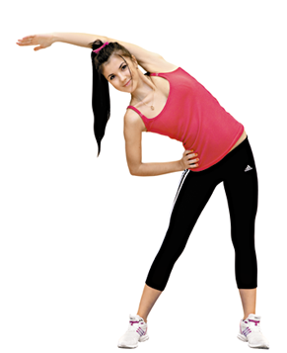
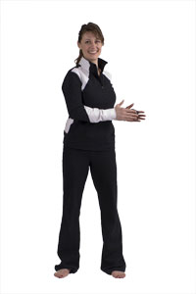
- Упражнения для мышц туловища и плечевого пояса (наклоны, повороты туловища с большой амплитудой и активными движениями рук);

Slide 16
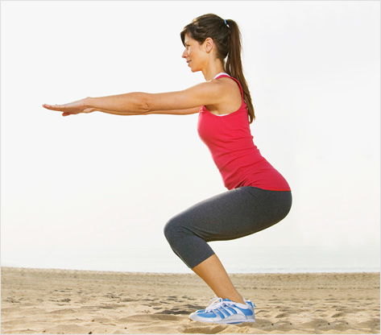
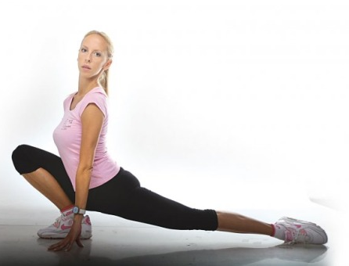
- Упражнения на растягивание мышц ног, а также упражнения общего воздействия (полушпагаты, приседания, бег на месте, подскоки;

Slide 17
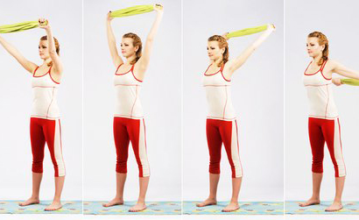
- Упражнения для мышц рук и плечевого пояса (на растягивание и мышечное усилие, для сохранения хорошей осанки);

Slide 18
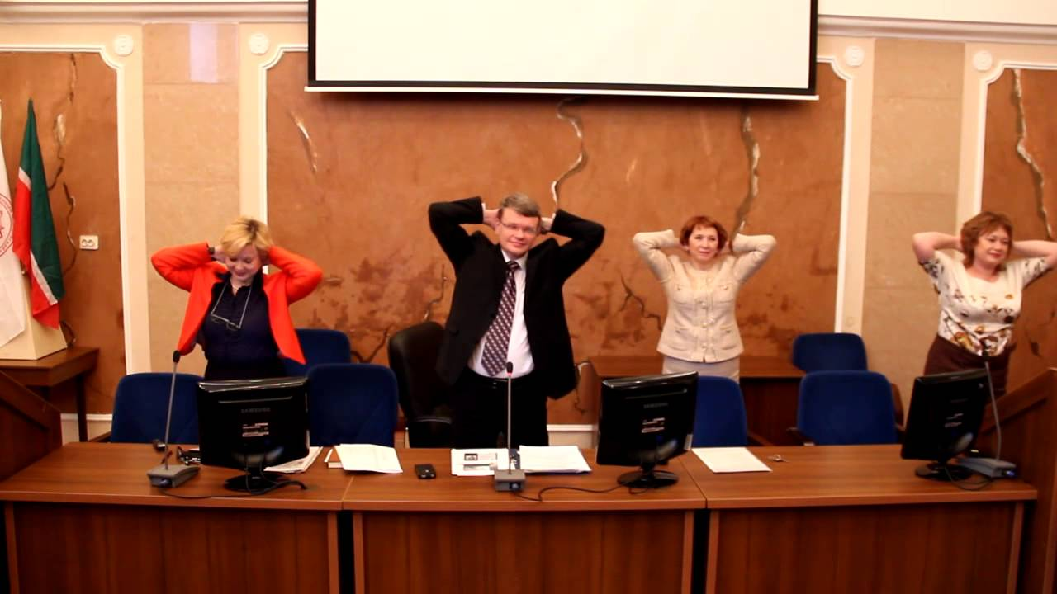
Упражнения рекомендуется выполнять в темпе близком к рабочему, а в отдельных упражнениях и несколько быстрее. Последние упражнения следует выполнять в темпе близком к предстоящей трудовой деятельности

Slide 19
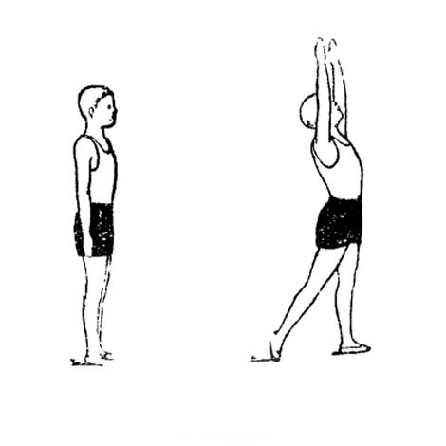
Комплекс физкультурной паузы составляется, как правило, из следующих упражнений:
- Упражнения в потягивании;

Slide 20
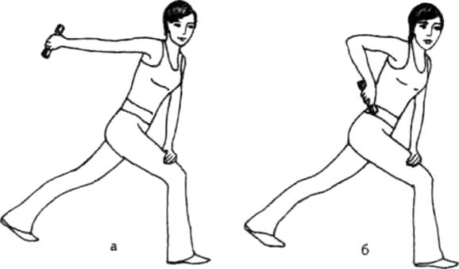
- Упражнения для мышц туловища, рук и ног (сокращение и растягивание, сменяющиеся расслаблением);

Slide 21
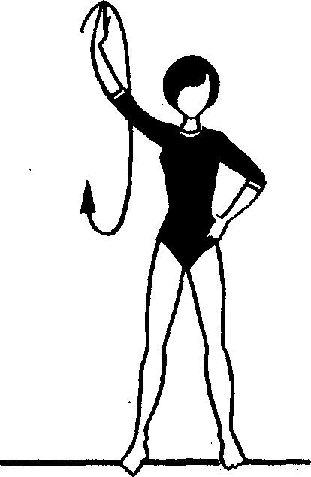
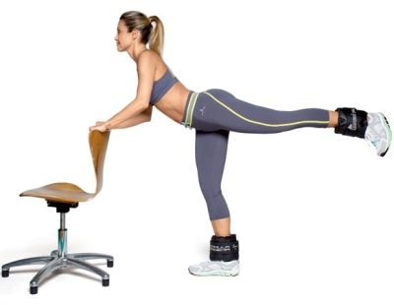
-Упражнения махового характера для различных мышечных групп;

Slide 22
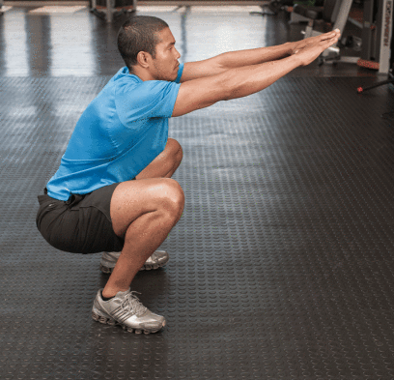
-Приседания, прыжки, бег, переходящий в ходьбу;

Slide 23
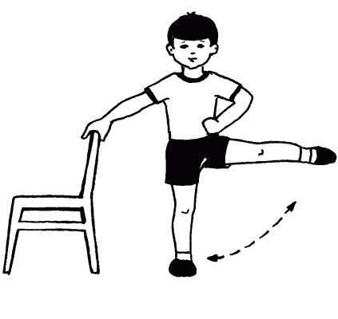
- Маховые движения ногами, позволяющие расслабить мышцы голени и стопы;

Slide 24
Исследования, проведенные рядом авторов, показали, что выполнение комплексов физкультурной паузы в среднем и быстром темпах восстанавливает работоспособность быстрее, чем выполнение этих упражнений в медленном темпе. Это относится ко всем группам труда. Нарастание нагрузки рекомендуется усиливать в середине комплекса, снижая к последним упражнениям. Менять или обновлять комплексы рекомендуется через четыре недели.

Slide 25

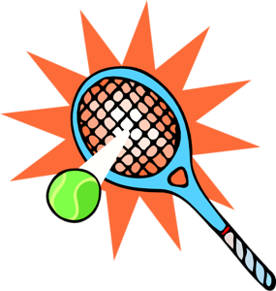
Кроме этих двух форм производственной гимнастики существуют также «физкультминутки», состоящие, как правило, из двух-трёх упражнений (потягивание с глубоким дыханием, вращение туловища, приседание и другие).

Slide 26
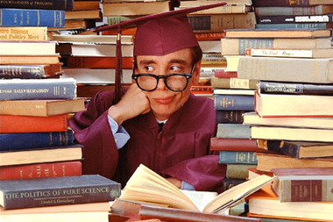
Они применяются для решения тех же задач, что и физкультурная пауза, как правило, при напряженном умственном и тяжелом физическом труде. Упражнения физкультминутки выполняются самостоятельно и гораздо чаще, чем физкультпауза (приблизительно в конце каждого часа работы).

Slide 27
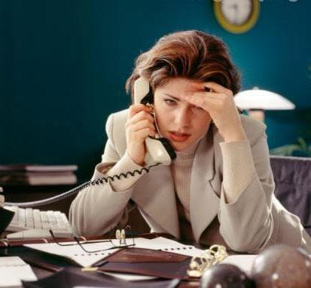
Есть рекомендации, согласно которым предлагается в основу физкультминутки положить упражнения комплексов физкультпаузы, но уменьшив ее дозировку в 2 раза. Такая физкультминутка сочетается с физкультпаузой. Например, после двух часов работы проводится физкультминутка, а в более позднее время физкультурная пауза

Slide 28
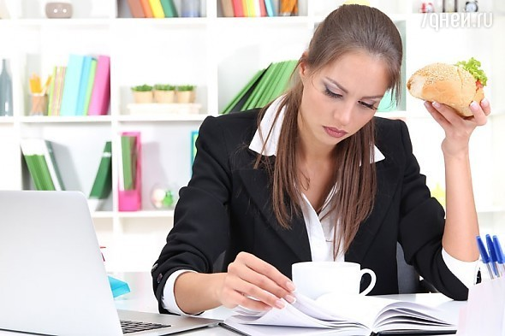
Необходимо также обратить внимание на производственную гимнастику во время обеденного перерыва если длительность его продолжительна (до 1 часа и более), а приём пищи был достаточно кратковременным.

Slide 29
В оставшееся до начала работы время целесообразно выполнить определенные виды упражнений с целью активизации отдыха и восстановительных процессов. С этой целью в практике научно оправдано применяют комплекс лёгких двигательных упражнений (5-6 упражнений), который выполняется в медленном темпе в сочетании с глубоким дыханием и с расслаблением крупных мышечных групп. Выполняется комплекс, как правило, после спокойного сидения за 5-10 мин. до начала работы в течение 3-4 мин.

Slide 30
Упражнения, выполняемые в течение физкультурной паузы, определяются самостоятельно в зависимости от ощущения тех или иных признаков утомления. При этом выполняется 5-6 упражнений, индивидуально выбранных из ниже предложенного комплекса.
1. И. п. - сидя, руки на пояс. Наклонить голову назад и сильно напрячь мышцы шеи. Опустить голову на грудь, расслабить мышцы. Выполнить 4 раза.
2. И. п. - сидя, руки на пояс. Выполнить поворот туловища влево с отведением и небольшим рывком назад левой прямой руки. Вернуться в и. п. Затем выполнить то же в другую сторону. Повторить 4-6 раз.

Slide 31
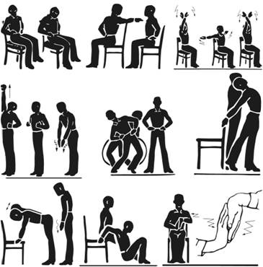
Примерный комплекс физкультурной паузы для работников умственного труда

Slide 32
3. И. п. - сидя, руки внизу. Медленно, через стороны поднять руки вверх, потянуться, выпрямить позвоночник - вдох. Опустить руки, расслабиться - выдох. Выполнить 5-6 раз.
4. И. п. - стоя, руки согнуты в локтях, кисти в кулаки. Поочередно, выпрямляя и сгибая руки, выполнить 6 "ударов" кулаками вверх. Затем наклонить голову назад, руки расслабленно опустить вниз и потрясти кистями. Повторить 2-4 раза.
5. И. п. - стойка ноги врозь, руки на пояс. Полуприседая, выполнить круговые движения согнутыми ногами, туловищем. Затем выполнить то же в другую сторону. Повторить 6-8 раз.

Slide 33
6. И. п. - стоя спиной вплотную к спинке стула и взявшись за нее с боков прямыми руками. Сделать шаг левой вперед, не отпуская спинку стула, прогнуться; вернуться в и. п. Выполнить то же с шагом правой ноги. Повторить 6-8 раз.
7. И. п. - упор на сидение стула стоя согнувшись. Не сгибая рук, "провалиться" в плечевых суставах. Вернуться в и. п. Повторить 8-10 раз. Выпрямиться, расслабить руки, потрясти ими.
8. И. п. - упор сидя на краю стула. Сгибая руки, выполнить полуприсед или присед, выводя туловище вперед. Вернуться в и. п. Повторить 6-8 раз. Затем сесть на стул, опустить руки вниз, расслабить их и потрясти кистями.

Slide 34
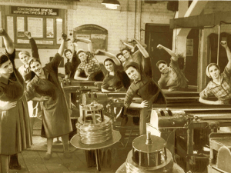
9. И. п. - сидя на стуле, руки согнуты перед грудью, ладони соединены: правая пальцами вверх, левая пальцами вниз. Сделать 3 пружинящих надавливания на кисти. Опустить руки вниз, расслабить мышцы. Выполнить то же, но поменяв положение ладоней. Повторить 6-8 раз.

Slide 35

В целях поддержания устойчивого интереса к занятиям физическими упражнениями в процессе рабочего дня и сохранения их эффективности следует периодически вводить в подобный комплекс физкультурной паузы новые упражнения. Приведем дополнительный перечень упражнений, рекомендуемый для включения в комплекс физкультурной паузы:
1. И. п. - стоя (сидя). Выполнить круговые движения головы справа-налево, слева-направо, наклоны головы вперед, назад, вправо, влево, повороты головы вправо-влево

Slide 36


2. И. п. - сидя, руки на пояс. Поднять прямые руки вверх, прогнуться - вдох. Вернуться в и. п. - выдох
3. И. п. - сидя, руки в замок за головой, ноги слегка в стороны. Разводя локти, прогнуться и наклонить голову назад, противодействуя руками, - вдох. Вернуться в и. п. - выдох

Slide 37
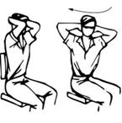

4. И. п. - сидя, руки в замок за головой, локти вперед, спину прогнуть, плечи слегка подать вперед. Выполнить повороты туловища вправо-влево с разведением локтей в стороны. Поворот туловища - вдох, вернуться в и. п. – выдох.
5. И. п. - сидя, руки на пояс, спину прогнуть. Выполнить круговые движения плеч, поднимание-опускание (одновременное, поочередное), сведение-разведение. Дыхание произвольное.

Slide 38
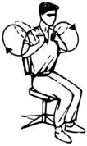

6. И. п. - сидя (стоя), руки к плечам, спину прогнуть, плечи слегка подать вперед. Выполнить круговые движения в плечевых суставах согнутыми руками. Следить за ритмом дыхания: 2-3 круговых движения - вдох, 1-2 – выдох.
7. И. п. - сидя, руки на пояс, спину прогнуть, плечи слегка подать вперед. Выполнить наклоны туловища в сторону с подниманием разноименной руки вверх. И. п. - вдох, наклон в сторону - выдох

Slide 39
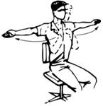

8. И. п. - сидя, руки к груди. Развести руки в стороны - вдох, вернуться в и. п. - выдох.
9. И. п. - сидя, руки перед грудью в замок. Выполнить круговые движения рук вперед-назад. 2-3 круговых движения - вдох, 1-2 - выдох

Slide 40
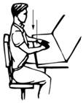
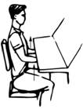
10. И. п. - сидя, руки положить ладонями на стол. Надавить руками на стол, держать 5-6 с. Повторить несколько раз. Дыхание произвольное.
11. И. п. - сидя, руками упереться снизу в крышку стола. Надавить руками снизу на крышку стола, держать 5-6 с. Повторить несколько раз.

Slide 41


12. И. п. - сидя, руки на пояс, спину прогнуть, плечи слегка подать вперед. Выполнить наклоны туловища в стороны, тяжесть тела при этом переносить на противоположную стороне наклона ягодицу, одновременно напрячь другую ягодицу в течение 5-6 с. Наклон в сторону - вдох, вернуться в и. п. - выдох.
13. И. п. - сидя, руки внизу. Попеременно подтянуть к груди согнутую ногу, прижимая ее к себе руками и напрягая мышцы в течение 3-5 с. И. п. - вдох, подтягивание ноги – выдох.

Slide 42

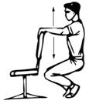
14. И. п. - основная стойка. Ходьба на месте с высоким подниманием бедра в темпе 80-90 шагов в мин. Выполнять в течение 20-30 с.
15. И. п. - стоя, руками взяться за спинку стула сзади. Выполнить приседание. И. п. - вдох, приседание - выдох .

Slide 43
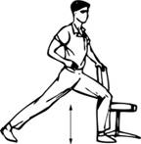
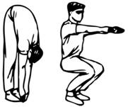
16. И. п. - стоя в выпаде левой (правой) ногой у стула, держась одноименной выпаду рукой за стул, другая рука на поясе. Выполнить пружинящие приседания со сменой положения ног.
17. И. п. - основная стойка. Выполнить наклон вперед, руками коснуться носков ног, вернуться в и. п.. Выполнить приседание, руки вперед, вернуться в и. п. И. п. - вдох, наклон и приседание – выдох.

Slide 44
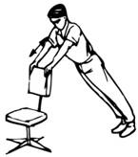

18. И. п. - стоя на расстоянии 80-120 см от стула, руки в упоре на его спинке. Сгибать-разгибать руки. И. п. - вдох, сгибание-разгибание - выдох.
19. И. п. - стоя, расслабленные руки внизу. Руки через стороны поднять медленно вверх, приподняться на носки, сделать глубокий вдох; с выдохом выполнить наклон вперед, расслабить и опустить руки вниз.

Slide 45

Специальные упражнения, расслабляющие глазные мышцы, снижающие их напряжение, улучшающие кровоснабжение глаз и циркуляцию внутриглазной жидкости создают благоприятные условия для функционирования органов зрения, предупреждают наступление усталости, утомления, перенапряжения.
1. И. п. - сидя. Закрыть глаза, расслабиться, посидеть 10-15 с.

Slide 46
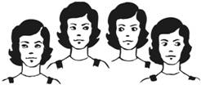

2. И. п. - сидя. Выполнить движения глазными яблоками поочередно: вправо-вверх, влево-вверх, вправо-вниз, влево-вниз. Выполнять 18-20 с.
3. И. п. - сидя. Посмотреть одновременно двумя глазами на кончик носа 2-3 с, посмотреть далеко вперед 3-5 с.

Slide 47


4. И. п. - сидя с закрытыми глазами. Выполнить круговые движения глазными яблоками вправо и влево.
5. И. п. - сидя. С напряжением закрыть глаза, затем широко открыть глаза, повторить 3-5 раз, посидеть с закрытыми глазами 10-15 с.

Slide 48
На протяжении трудового дня организм человека может пребывать в разных функциональных состояниях. Изменять такое состояние можно путем целенаправленного воздействия физических упражнений и других профилактических мероприятий.
Целесообразно эти мероприятия по восстановлению организма проводить как в период рабочего дня, так и после него.

Slide 49
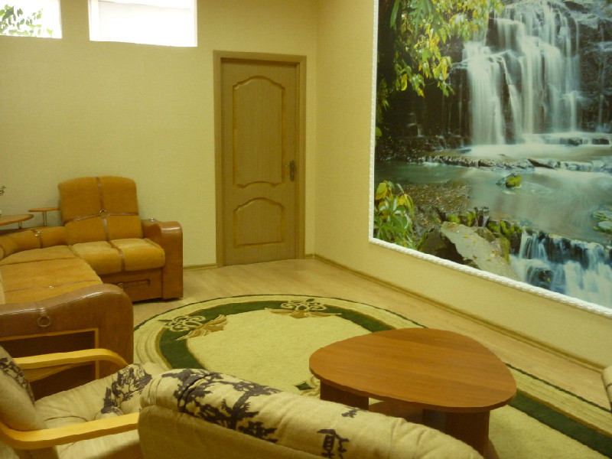
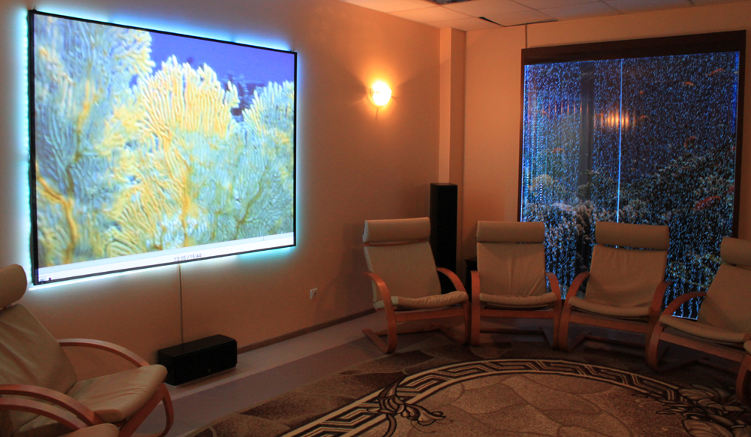
В настоящее время на некоторых предприятиях и учреждениях Беларуси функционируют комнаты психологической разгрузки, физиотерапевтические кабинеты и другие средства для восстановления организма.
Одно из доступных и эффективных средств повышения трудоспособности человека, восстановления его умственных и физических возможностей при утомлении - массаж и самомассаж.

Slide 50
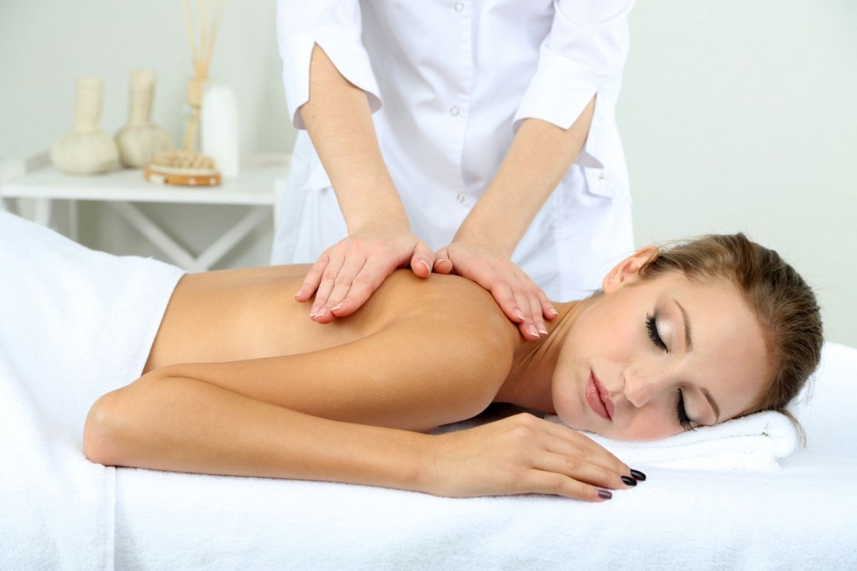
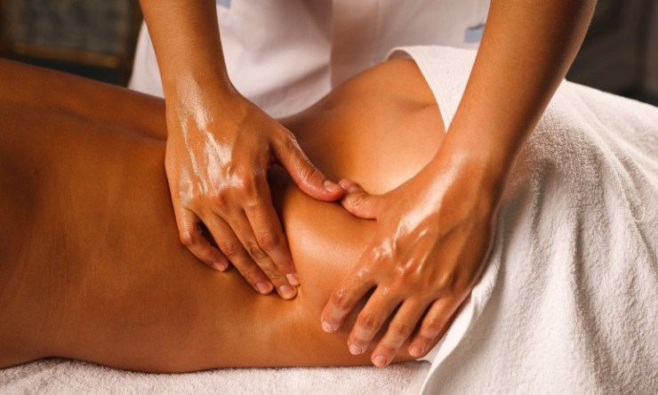
Массаж рекомендуется применять при любой степени утомления (физической, умственной). Массаж оказывает разностороннее влияние на мышечную систему, функции суставов и сухожильно-связочного аппарата, активизирует кровообращение и циркуляцию лимфы, при этом усиливаются окислительно-восстановительные процессы. С помощью массажа снимается нервно-мышечное и психическое напряжение, повышается общая и специальная работоспособность.

Slide 51
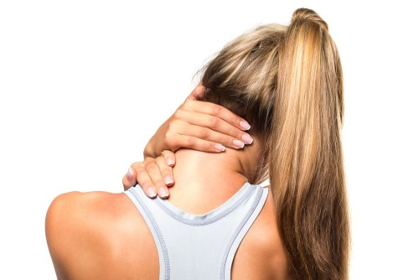
В борьбе с умственным утомлением важную роль может сыграть своевременно проведенный самомассаж. Для его проведения необходимо соблюдать следующие приемы и порядок их применения:
1.Поглаживание.
2.Растирание.
3.Разминание
4.Потряхивание.
5.Встряхивание.
6.Ударные приемы

Slide 52
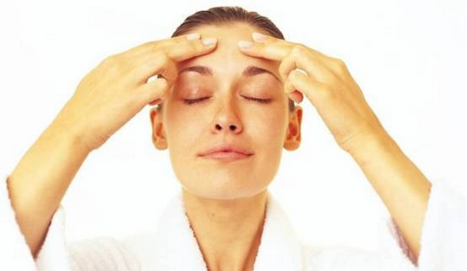
Самомассаж хорошо проводить в следующей последовательности:
массаж головы –шеи –рук –груди –спины –живота –ног и области таза.
Приемы самомассажа выполняются в медленном темпе, не причиняя боли, и массируются от периферии к центру, к ближайшим лимфатическим узлам.
Каждый прием повторяют 3-5 раз.

Slide 53
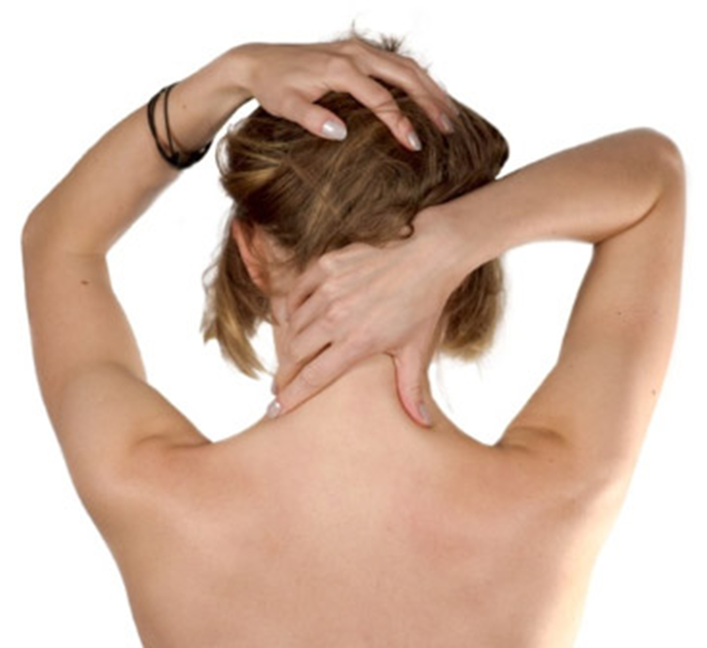
С помощью самомассажа можно ослабить повышенный мышечный тонус. Чаще у работников умственного труда зона повышенной утомляемости развивается в области шеи.

